Slide 1
AILAS – Всегда на Шаг Впереди!
Наши инновации
AILAS – Всегда на Шаг Впереди!

Slide 2
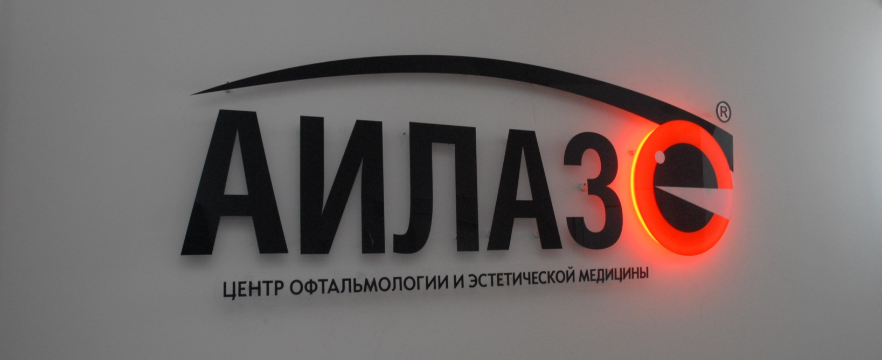
Медицинский центр АИЛАЗ был открыт в 2005 году.
Нам 10 лет!
AILAS – Всегда на Шаг Впереди!

Slide 3
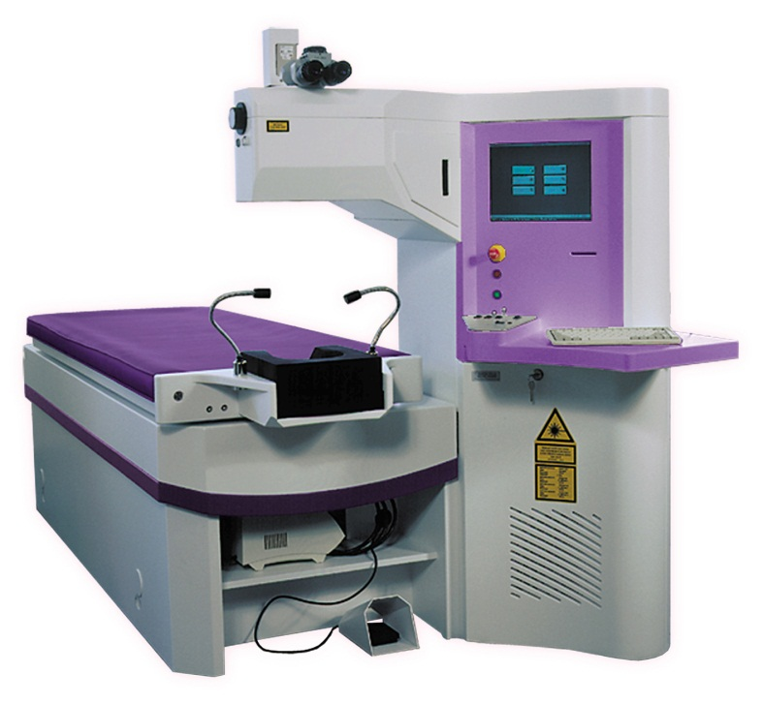
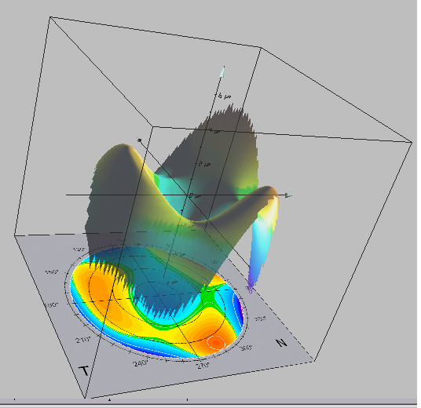
AILAS – 2005: НАЧАЛО
Первая Персонализированная Лазерная Коррекция в Украине
Исследование Волнового Фронта Глаза
Коррекция Аберраций высшего порядка
AILAS – Всегда на Шаг Впереди!

Slide 4
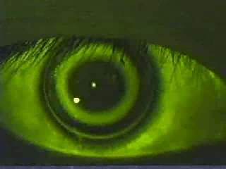
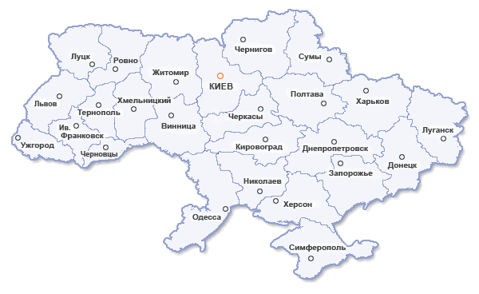
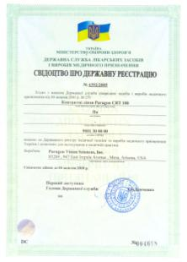
Ортокератология ( Paragon CRT 100) в Украине в 2005
Сегодня: Около 40 центров и Более 7.000 пациентов пользуются Paragon CTR
AILAS – Всегда на Шаг Впереди!

Slide 5
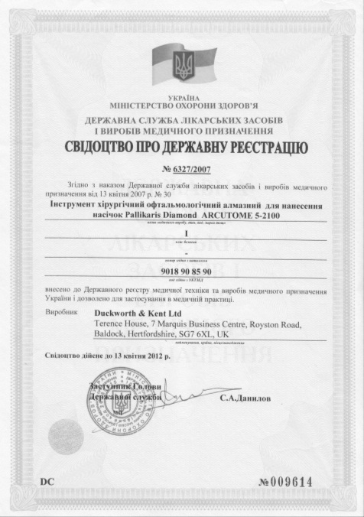
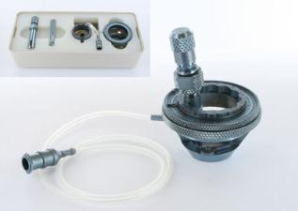
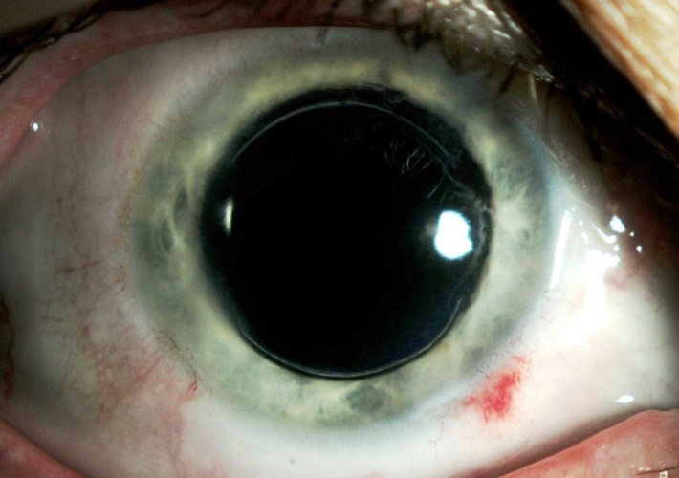
Автоматизированная Астигматомия
(LRI & CRI) (2006г.)
Аркутом Палликариса
D&K (Великобритания)
Высокие Степени Астигматизма
Астигматизм у Детей
Смешанный Астигматизм
В сочетании с Лазерной коррекцией
Биоптика в сочетании с Фако
AILAS – Всегда на Шаг Впереди!

Slide 6
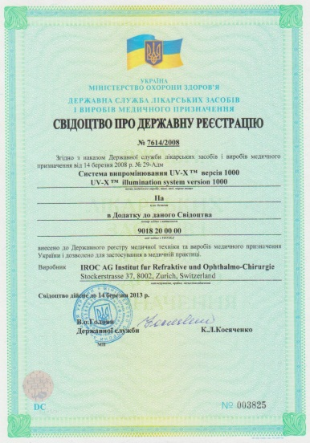
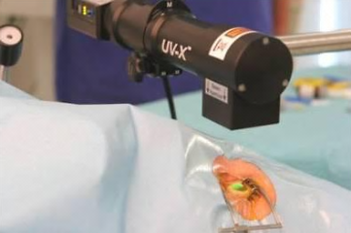
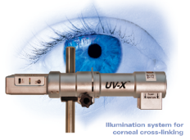
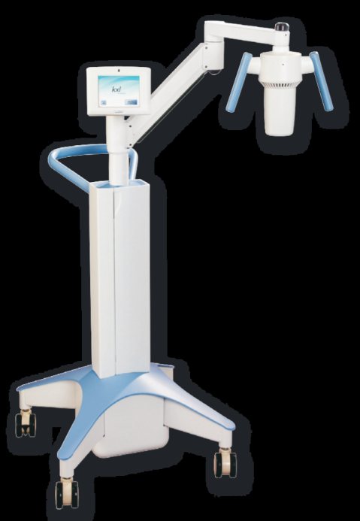
Терапевтическое Лечение Кератоконуса
(Cross-Linking, UV-X, CXL…)
2007г.:
Методика и Прибор сертифицированы в Украине
Впервые в Украине CXL произведен в центре AILAS в 2007г. KXL System
KXL System 2015г.
AILAS – Всегда на Шаг Впереди!

Slide 7
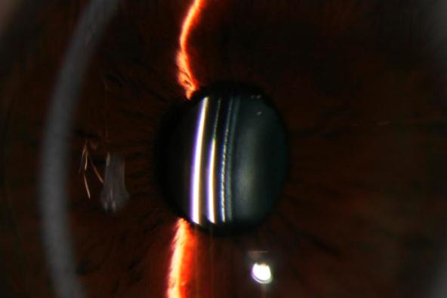
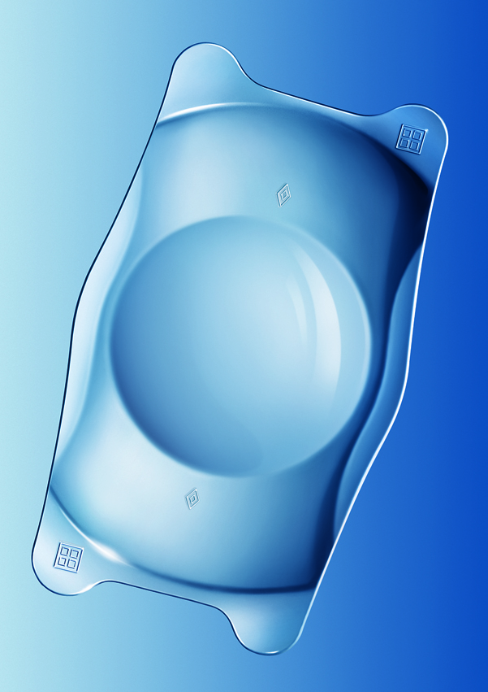
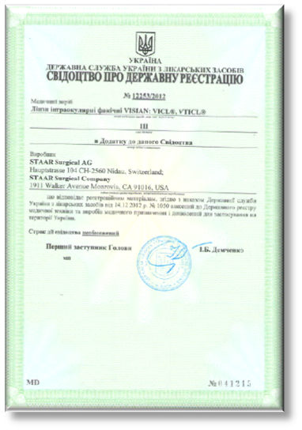
Заднекамерные Факические Линзы
ICL (STAAR, Швейцария) 2007г.
Коррекция:
от (-)20.0D до (+)10.0D и
цилиндр до 6.0D.
при чем: в ЛЮБОМ Сочетании:
Миопия,
Миопический Астигматизм,
Гиперметропия,
Гиперметропический Астигматизм,
Смешанный Астигматизм.
Линзы малой силы (до 3.0D):
шаг - 0.25D,
более сильные –шаг 0.5D.
AILAS – Всегда на Шаг Впереди!

Slide 8
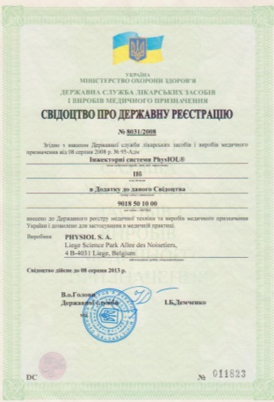
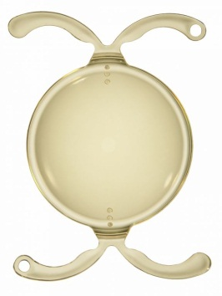
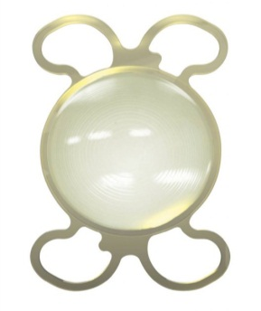
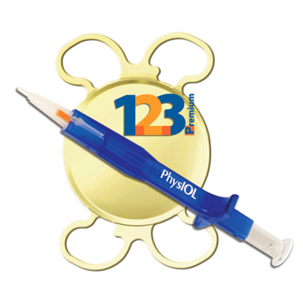
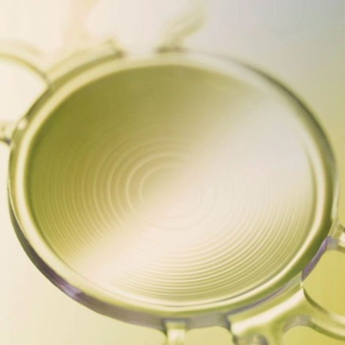

Артифакические Линзы
PhysIOL (Бельгия) впервые в Украине –preloaded
(2008г.)
Гидрофильные
4х Опорные
360 Острый Край
В Картридже
Монофокальные
ТРИ-Фокальные
Торические
От (-)10.0D до (+)40.0D
Цилиндр до 6.0D
AILAS – Всегда на Шаг Впереди!

Slide 9

Лазерная Коррекция Пресбиопии – Программа
Supracor
(2012г.)
Inner Region for NEAR Vision
≈ 0.0 D
≈ -2.0 D
Near Addition
Zone
Outer Region for DISTANCE & INTERMEDIATE Vision
Intermediate
& Distance Zone
Intermediate
& Distance Zone

Slide 10
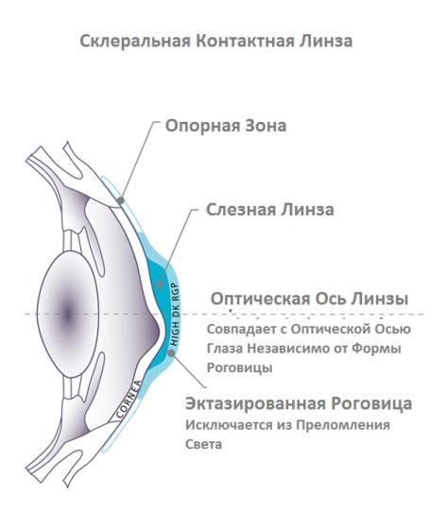
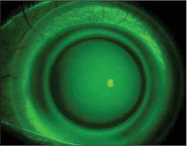
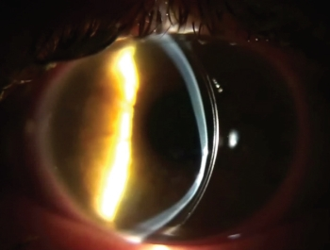
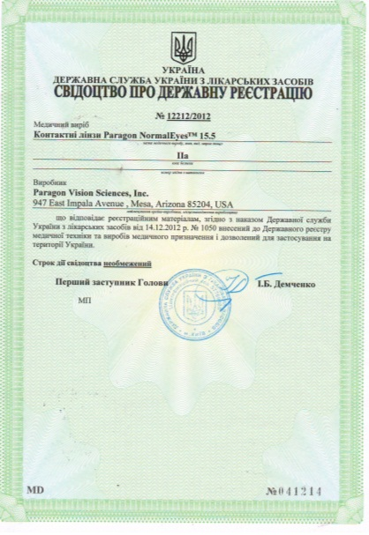
Микро-склеральные линзы NormalEyes (Paragon, США)
(2012г.)
AILAS – Всегда на Шаг Впереди!

Slide 11
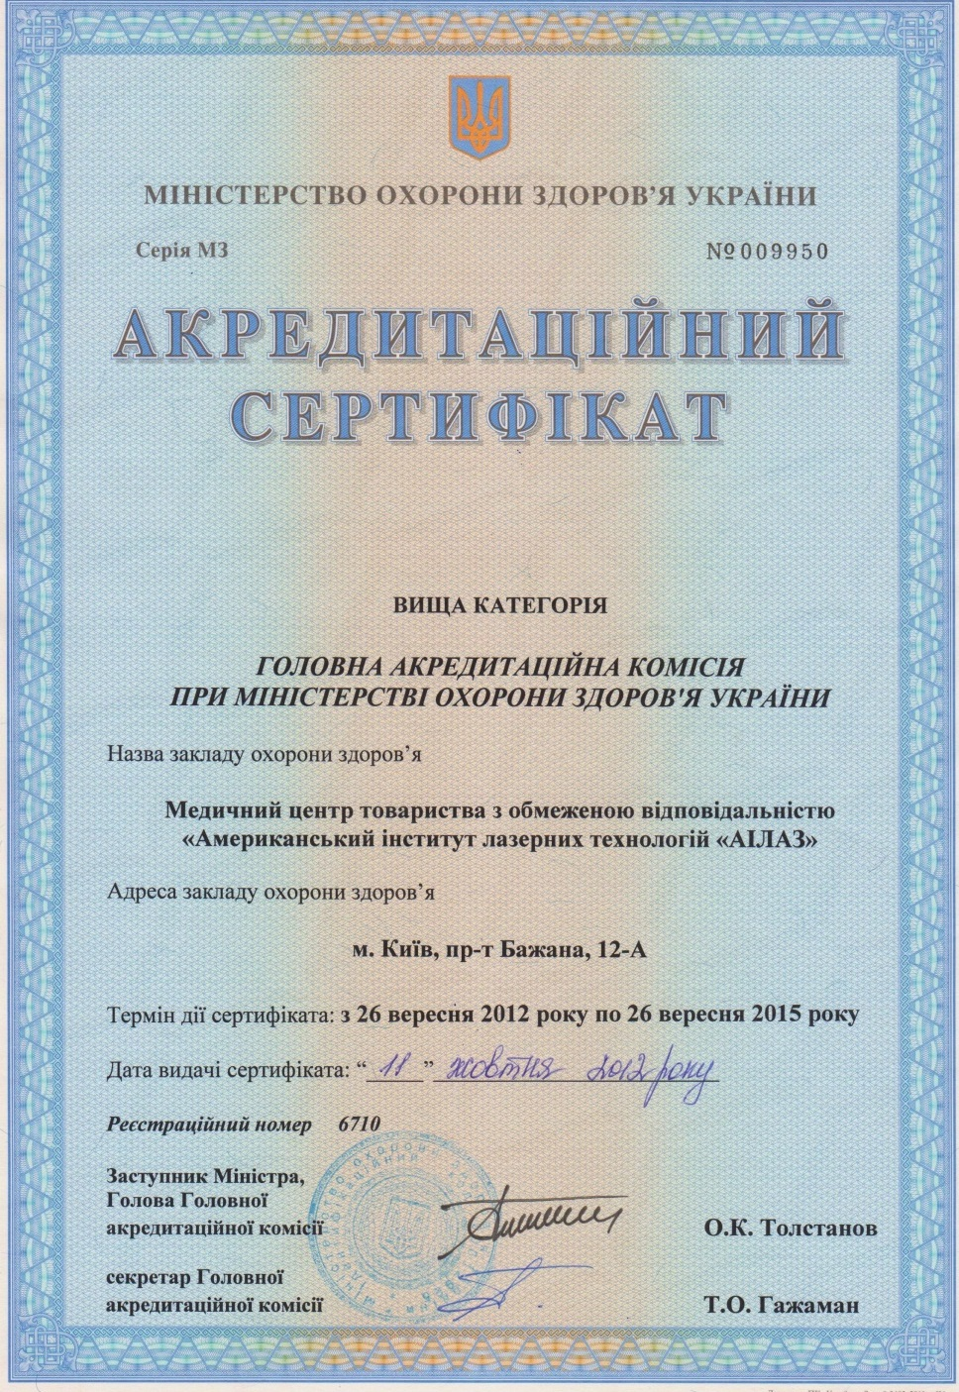
c 2009 года - ВЫСШАЯ КАТЕГОРИЯ
2015г. – сертификат ISO

Slide 12
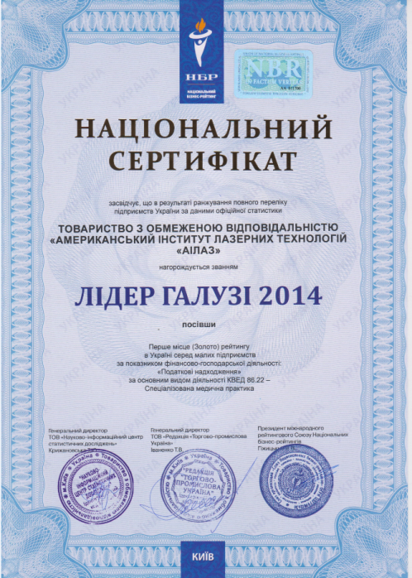
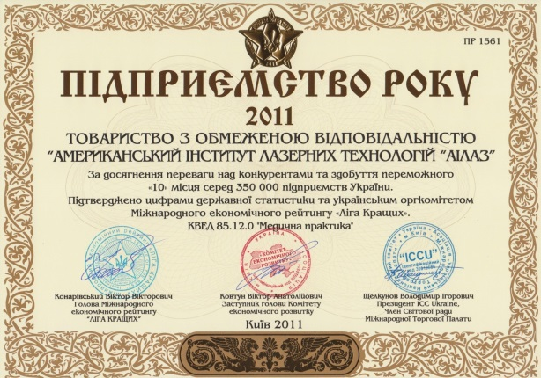
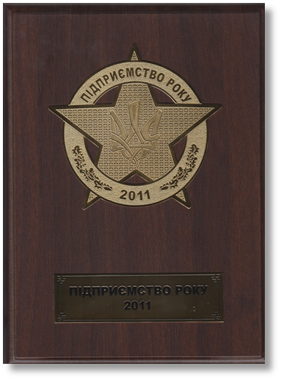
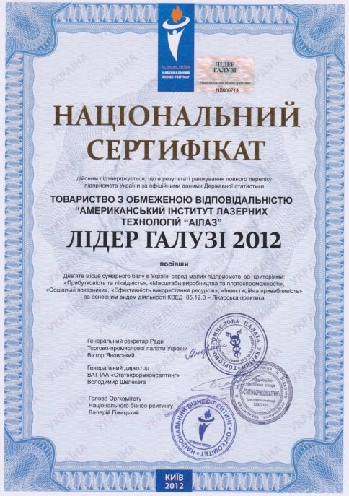


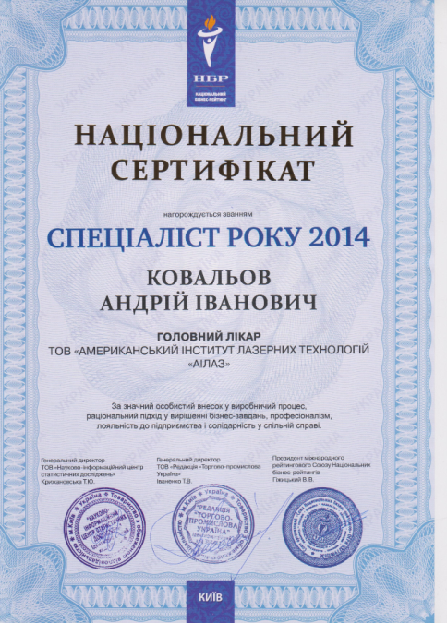
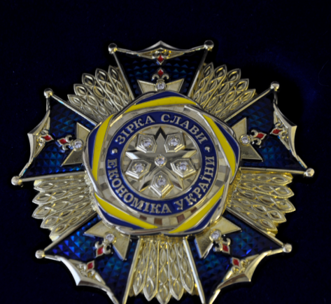
Наши Награды:

Slide 13
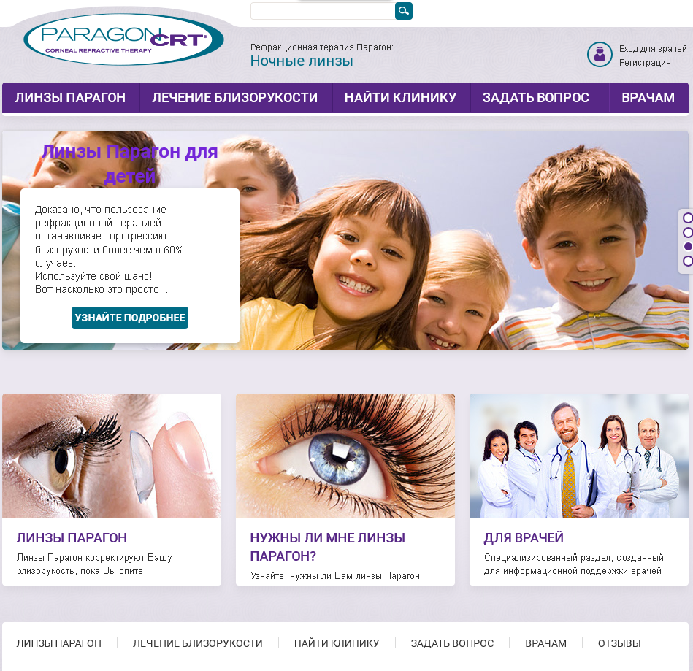
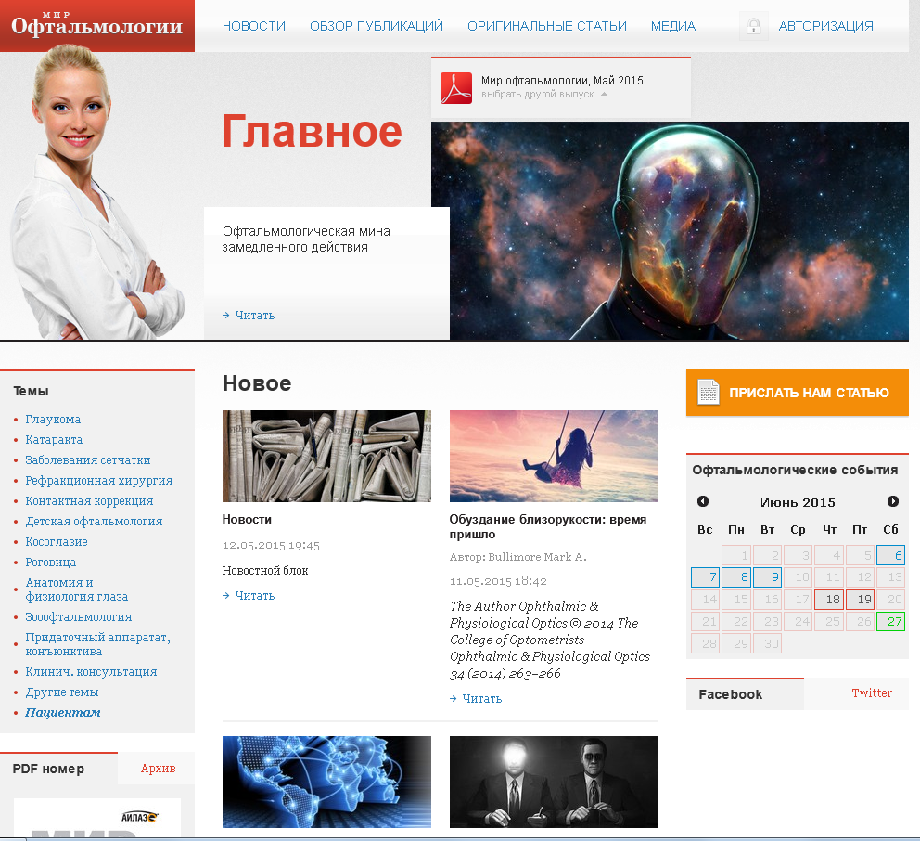

Три научно-образовательных сайта: miroft.org.ua, oco.club, crt.club

Slide 14
15 врачей ( без совместительства!)
Из них:
4 кандидата мед. наук,
9 врачей высшей категории,
5 врачей 1 категории

Slide 15
Медицинский центр АИЛАЗ сегодня специализируется в направлениях:
коррекция зрения:
лазерная коррекция (ZYOPTIX-100)
имплантация внутриглазных линз (ICL, STAAR)
рефракционная терапия (Paragon CRT)
рефракционная замена хрусталика
склеральные линзы (NormalEyes, Paragon)
хирургия катаракты
лечения заболеваний роговицы (кератоконус, кератиты)
лазерное лечение и хирургия глаукомы
лазерное лечение и хирургия заболеваний сетчатки
лечение и хирургия косоглазия
хирургия патологии слёзных путей
реконструктивно-пластическая хирургия
лазерное удаление новообразований век и ресниц
AILAS – Всегда на Шаг Впереди!

Slide 16
Сегодня у нас в гостях:
Claes Feinbaum – проф.офтальмологии и оптометрии, Ашкелон, Израиль.
Leo Mulder – медицинский консультант компании STAAR, Швейцария
Ken Kopp – медицинский консультант компании Paragon, США.
Галина Ивановна Дрожжина – д.м.н., проф. ин-т Филатова, Одесса
Татьяна Михайловна Бабкина – д.м.н., проф. ин-т Шупика, Киев.
Олеся Борисовна Павлив – к.м.н., Львов
Компания Байер
Компания Сантен
Компания Цейсс
Компания Бауш
Компания Алкон

Slide 17
Благодарю за Внимание!
И Так…
Мы Начинаем…
AILAS – Всегда на Шаг Впереди!

